Slide 1

TI 3001 C Analítica de datos y herramientas de inteligencia artificial
POO: Polimorfismo
Tecnológico de Monterrey

Slide 2
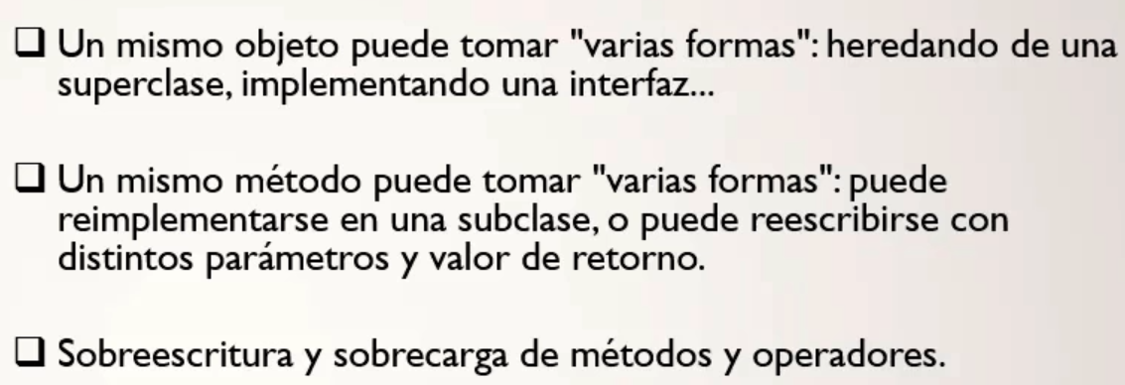
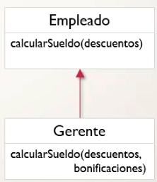
Polimorfismo

Slide 3
Polimorfismo
En cuanto a la herencia de clases, se puede decir que un mismo objeto puede tomar “varias formas” o ser de distintos tipos: heredando de una superclase.
Un mismo método puede tomar “varias formas”: puede reimplementarse en una subclase, o puede reescribirse con distintos parámetros y valor de retorno.
Sobreescritura de métodos.

Slide 4
Polimorfismo
Ejemplo: Un sistema de gestión de recursos humanos
Se tienen dos clases
Clase Empleado (Super clase)
Clase Gerente (Sub clase) que hereda de la clase Empleado.
Un objeto de la clase Gerente, que es una instancia de la clase Gerente va a ser de tipo Gerente pero también sería de tipo Empleado. Porque puede ser un objeto de su tipo más específico (Gerente), pero también es un objeto de su tipo más general (Empleado).

Slide 5
Polimorfismo
Un mismo método (dentro de un objeto o una clase) puede tomar “varias formas”: puede reimplementarse en una subclase, o puede reescribirse con distintos parámetros y valor de retorno.
Ejemplo: Un sistema de gestión de recursos humanos
Porque a pesar de que la clase hija, hereda todos los métodos de la clase padre, podría darse el caso de que la clase hija reimplemente uno de esos métodos (los sobrescriba)
Entonces cuando tengamos un objeto de tipo Gerente y llamemos al método calcular sueldo se va a estar usando la versión calcularSueldo de la clase Gerente, la versión reescrita y no el calcular sueldo de la clase padre.

Slide 6
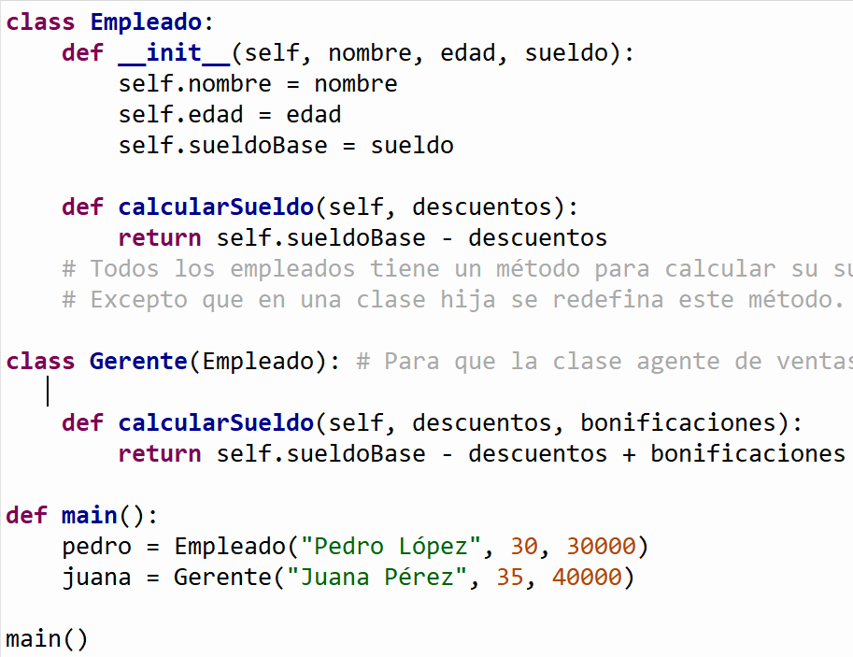
Polimorfismo
Un ejemplo de sobreescritura de métodos:
La clase Empleado y la clase Gerente que hereda de la clase Empleado.
La clase Empleado tiene su constructor con determinados atributos y como la clase Gerente no la reimplementa entonces hereda todos estos mismos atributos. La clase empleado tiene su propio calcular sueldo y la clase Gerente tiene su propio método calcular sueldo. De esta manera, si la clase Gerente no tuviera su propio método calcularSueldo heredaría el método calcularSueldo de la clase padre. Pero la clase Gerente tiene su propio método para calcular el sueldo para sus objetos de tipo Gerente.

Slide 7
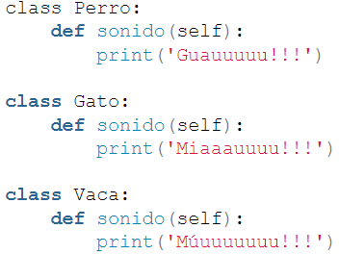

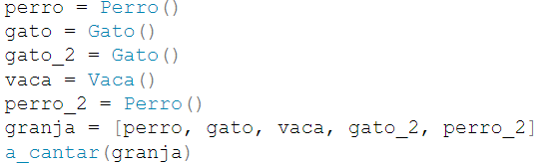
Polimorfismo
Es la capacidad de una entidad de referenciar en tiempo de ejecución a instancias de diferentes clases. Consiste en diseñar objetos para compartir comportamientos.
Ejemplo:
Tenemos las siguientes clases que representan animales.
Las tres clases implementan un método llamado sonido().
En él script se ha definido una función llamada a_cantar(). La variable animal que se crea dentro del ciclo for de la función es polimórfica, ya que en tiempo de ejecución hará referencia a objetos de las clases Perro, Gato y Vaca. Cuando se invoque al método sonido(), se llamará al método correspondiente de la clase a la que pertenezca cada uno de los animales.

Slide 8
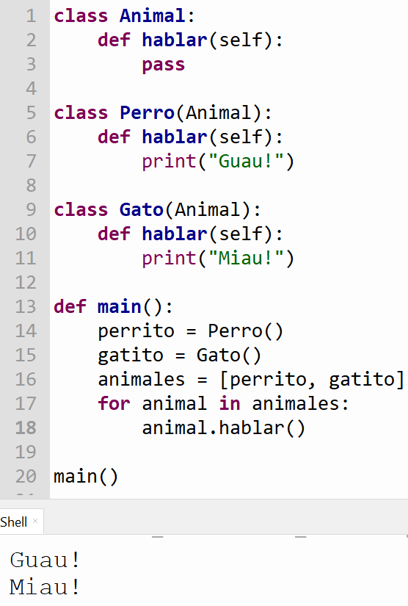
Polimorfismo
Significa que objetos de diferentes clases pueden ser accedidos utilizando la misma interfaz, mostrando un comportamiento distinto (tomando diferentes formas) según cómo sean accedidos.
Ejemplo:
Se define la clase Animal con un método hablar().
Se definen dos clases: Perro y Gato que heredan de la clase Animal que implementan el método hablar() de distinta forma.
En el script principal, se crea un objeto de cada clase. La variable animal que se crea dentro del ciclo for es polimórfica, ya que en tiempo de ejecución hará referencia a objetos de las clases Perro y Gato. Cuando se invoque al método hablar(), se llamará al método correspondiente de la clase a la que pertenezca cada uno de los animales.
La variable animal ha ido tomando las formas de Perro y Gato.
Podemos observar que cada animal se comporta de manera distinta al usar hablar().

Slide 9



Gracias

